Slide 1
2018 Fall Python Study
4. Logic

Slide 2
Logic

Slide 3
논리

Slide 4
만약 ~ 한다면, ~ 한다.

Slide 5
if ~

Slide 6
아니라면 ~ 한다.

Slide 7
else ~

Slide 8
if A:
~~~
elif B:
~~~
else:
~~~

Slide 9
if A:
~~~
elif B:
~~~
else:
~~~
만약 A 조건이라면
이렇게 진행한다.
A가 아니고 B라면
이렇게 진행한다.
모든 조건이 아니라면
이렇게 진행한다.

Slide 10
True vs False

Slide 11
반복문

Slide 12
for
While

Slide 13
for
While

Slide 14
for

Slide 15
while

Slide 16
Problem!

Slide 17
G.C.D.

Slide 18
Greatest Common Divisor

Slide 19
최대공약수

Slide 20
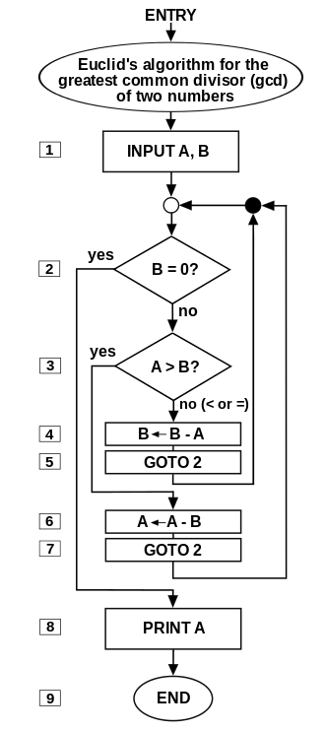

Slide 21
한번 짜봅시다!

